Slide 1
Conectando al Centro de Estudiantes
Proyecto interdisciplinario de desarrollo web

Slide 2
Objetivos generales
Facilitar la comunicación entre el Centro de Estudiantes y toda la comunidad educativa mediante una plataforma web participativa.
Promover el trabajo colaborativo con roles definidos, integrando programación, diseño y bases de datos.
Presentar un sitio funcional, seguro, accesible y con diseño responsivo.

Slide 3
Seguridad en el acceso
Autenticación con usuario y contraseña y manejo de sesiones activas.
Cifrado de contraseñas con funciones seguras (`password_hash`, `password_verify`) y nociones de hashing + salting.
Riesgos de no proteger las zonas administrativas y necesidad de cerrar sesión.

Slide 4
Seguridad en el acceso
1. `scripts/procesar_registro.php`: crea usuarios nuevos con `password_hash` para evitar contraseñas en texto plano antes de guardarlas en la base.【F:scripts/procesar_registro.php†L1-L22】
2. `scripts/login.php`: valida las credenciales con consultas preparadas y `password_verify`, inicia la sesión y redirige al panel seguro.【F:scripts/login.php†L1-L24】
3. `scripts/validar_sesion.php` y `scripts/logout.php`: controlan el acceso a las páginas internas y cierran la sesión limpiamente.【F:scripts/validar_sesion.php†L1-L9】【F:scripts/logout.php†L1-L6】
4. `scripts/dashboard.php`: ejemplo práctico de página protegida que depende de la sesión activa y muestra los datos administrativos.【F:scripts/dashboard.php†L1-L78】

Slide 5
Seguridad en el acceso
- Mostrar el flujo completo: registro (si corresponde), login, navegación por el panel y cierre de sesión.
- Explicar cómo `$_SESSION['nombre_usuario']` actúa como la “caja invisible” mencionada en el PDF para verificar el acceso.
- Resaltar que aun con acceso al servidor, las contraseñas siguen protegidas gracias al hashing.

Slide 6
Datos y conexión con la base
- Modelado de datos en MySQL para usuarios, publicaciones y mensajes del formulario.
- Uso de PDO y consultas preparadas para evitar inyecciones SQL.
- Persistencia de publicaciones, imágenes y respuestas desde el panel de control.

Slide 7
Datos y conexión con la base
1. `scripts/conexion.php`: configura PDO con `ATTR_ERRMODE`, `FETCH_ASSOC` y sin emulación de `prepare`, tal como recomienda la teoría del PDF.【F:scripts/conexion.php†L1-L21】
2. `scripts/contacto.php`: ejemplo de inserción con prepared statements que valida entradas antes de guardar mensajes de la comunidad.【F:scripts/contacto.php†L1-L35】
3. `scripts/procesar_crear_publicacion.php` y `scripts/procesar_editar_publicacion.php`: muestran cómo se persisten publicaciones, se suben imágenes y se controla la categoría seleccionada.【F:scripts/procesar_crear_publicacion.php†L1-L33】【F:scripts/procesar_editar_publicacion.php†L1-L35】
4. `scripts/responder_mensaje.php`: integra base de datos + envío de correo con PHPMailer, y registra quién responde cada mensaje en la tabla correspondiente.【F:scripts/responder_mensaje.php†L1-L83】

Slide 8
Datos y conexión con la base
- Preparar una consulta en MySQL (o pantallazo) para mostrar cómo quedan almacenados los registros.
- Destacar que cada acción en el panel corresponde a una consulta SQL preparada (insert/update/delete) que mantiene la integridad de la base.

Slide 9
Diseño y estructura del sitio
- Uso de HTML semántico (`<header>`, `<main>`, `<nav>`, `<section>`) para accesibilidad.
- CSS responsivo con Flexbox y media queries para adaptar la interfaz a celulares, tablets y PC.
- Importancia de textos alternativos (`alt`) e iconografía accesible.

Slide 10
Diseño y estructura del sitio
1. `index.php`: organiza la página principal con secciones claramente etiquetadas, formulario modal accesible y renderizado dinámico de tarjetas desde la base.【F:index.php†L1-L139】
2. `estilos/estilosindex.css`: concentra el diseño responsivo con flexbox, `flex-wrap` y `@media (max-width: 768px)` para adaptar menús y tarjetas al ancho disponible.【F:estilos/estilosindex.css†L5-L180】【F:estilos/estilosindex.css†L234-L247】
3. `estilos/style-guide-centro-estudiantes.css` y `estilos/banner.css`: definen la paleta, tipografías y animaciones que hacen coherente la identidad visual (mencionarlo y mostrar brevemente la estructura de variables y componentes si hay tiempo).【F:estilos/style-guide-centro-estudiantes.css†L1-L120】

Slide 11
Diseño y estructura del sitio
- Reducir el ancho del navegador para mostrar cómo la barra lateral pasa a formato vertical y cómo el banner mantiene la proporción.
- Señalar ejemplos de atributos `alt` e íconos con `aria-label` que refuerzan la accesibilidad.【F:index.php†L89-L138】

Slide 12
Organización del proyecto y buenas prácticas
- Estructura modular de carpetas: separación de responsabilidades entre frontend (`estilos/`, `img/`), backend (`scripts/`), páginas (`pages/`) y archivos subidos (`uploads/`).
- Uso de Composer para gestionar dependencias (PHPMailer, Dotenv) y de `.env` para credenciales.
- Buenas prácticas de versionado con Git y plantillas de flujo de trabajo.

Slide 13
Organización del proyecto y buenas prácticas
1. Vista rápida del árbol de directorios en la raíz del repositorio para evidenciar la organización mencionada en el PDF.【F:readme.md†L1-L40】
2. `composer.json` y la carpeta `vendor/` instalada: evidencia del uso de dependencias externas gestionadas de forma profesional.【F:composer.json†L1-L39】
3. `scripts/responder_mensaje.php`: ejemplo concreto de cómo se cargan variables de entorno con Dotenv (`$dotenv->load()`) y se aprovechan las librerías incluidas por Composer.【F:scripts/responder_mensaje.php†L1-L30】
4. `plantilla_flujo_git.md`: recurso entregado al equipo para practicar un flujo Git colaborativo (pueden comentarlo brevemente si el jurado pregunta por metodologías).【F:plantilla_flujo_git.md†L1-L120F:plantilla_flujo_git.md†L1-L120】

Slide 14
Organización del proyecto y buenas prácticas
- Explicar cómo la estructura facilita que nuevos integrantes encuentren rápidamente los archivos que necesitan modificar.
- Mencionar que el control de versiones y la organización por módulos son buenas prácticas profesionales que surgieron como aprendizaje clave del proyecto.

Slide 15
“Este proyecto nos permitió aplicar programación, diseño, base de datos y trabajo en equipo para resolver una necesidad real de nuestra comunidad. Hoy presentamos un sitio seguro, organizado y accesible que evoluciona junto al Centro de Estudiantes”.

Slide 16
Gracias!

Slide 17
Figuras

Slide 18
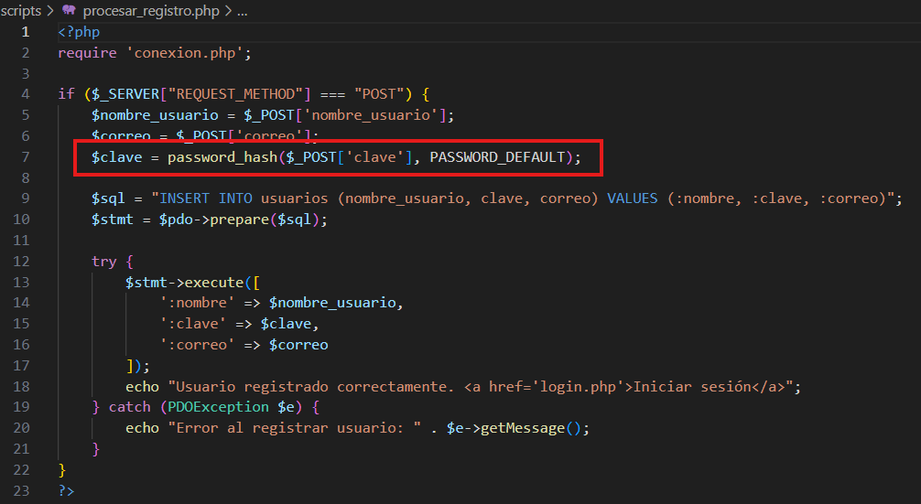
Cifrado de contraseña

Slide 19
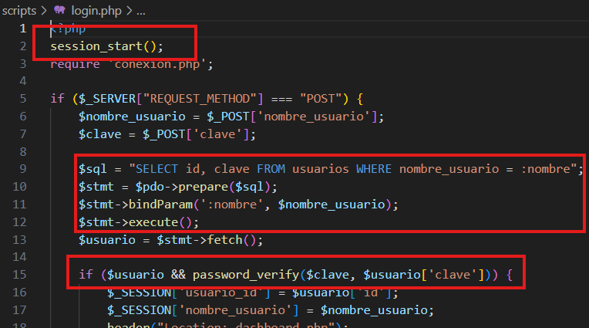
Seguridad en el acceso

Slide 20
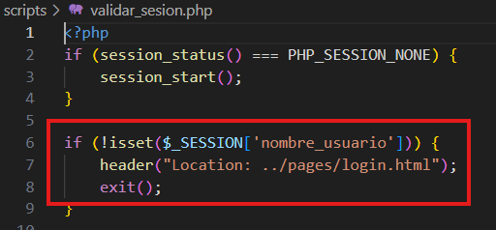
Seguridad en el acceso

Slide 21
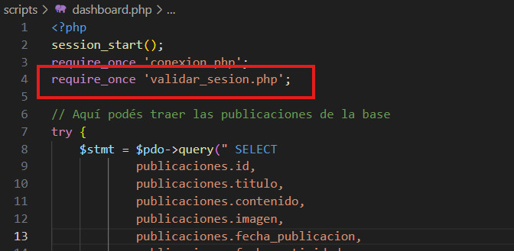
Seguridad en el acceso

Slide 22
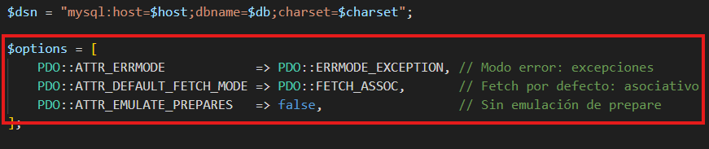
Datos y conexión con la base

Slide 23
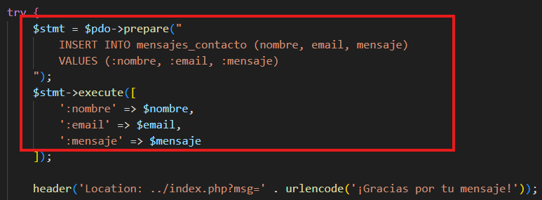
Datos y conexión con la base

Slide 24
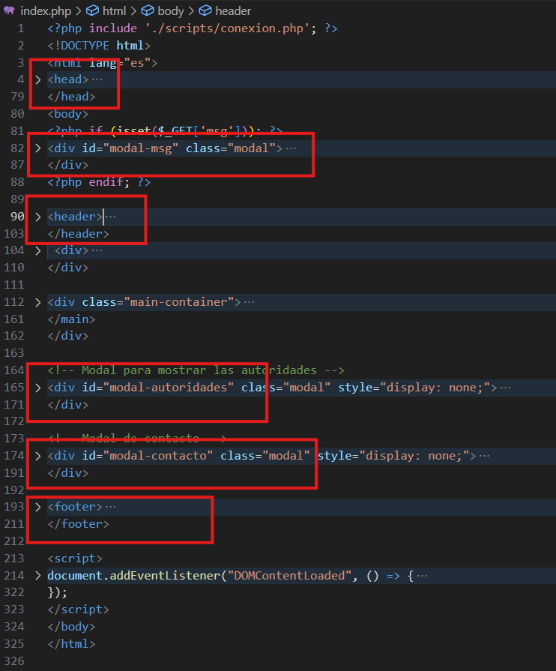
Diseño y estructura del sitio

Slide 25
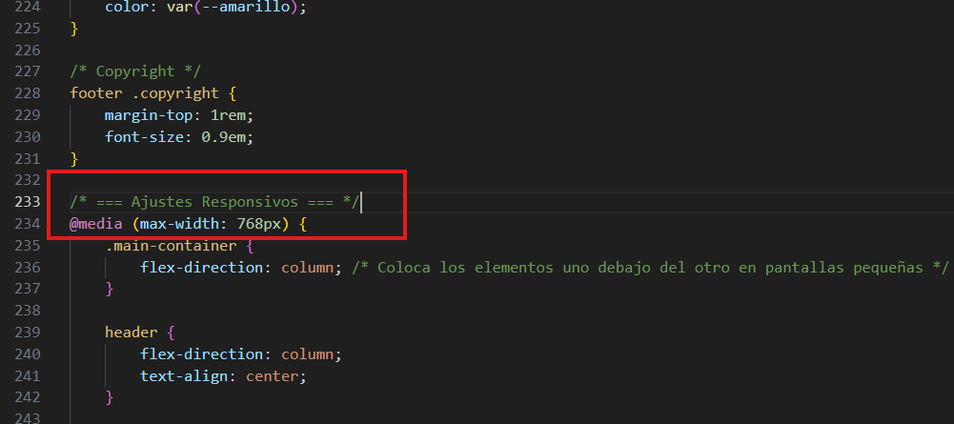
Diseño y estructura del sitio

Slide 26
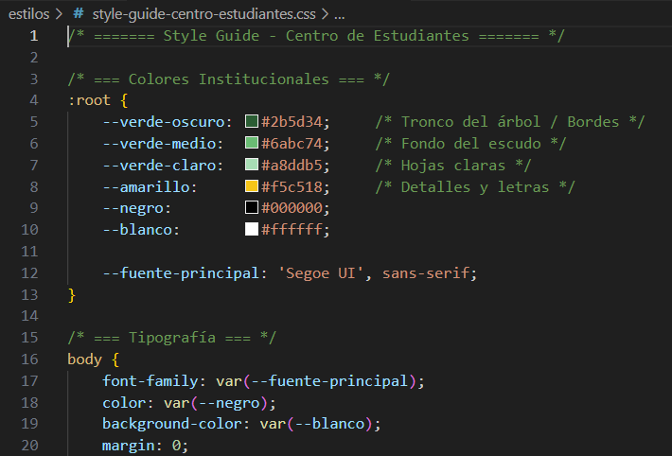
Diseño y estructura del sitio

Slide 27
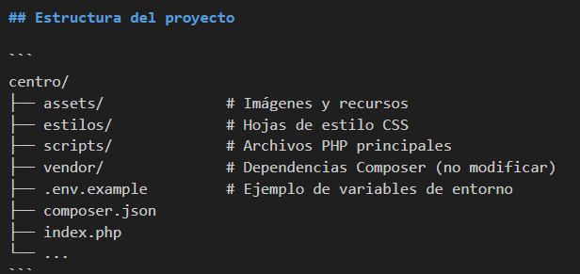
Organización del proyecto y buenas prácticas

Slide 28
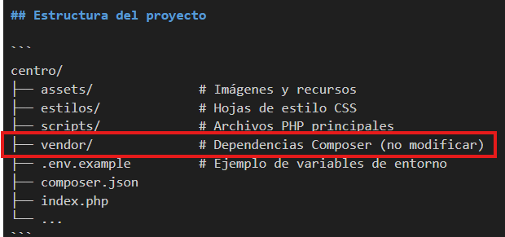
Organización del proyecto y buenas prácticas

Slide 29
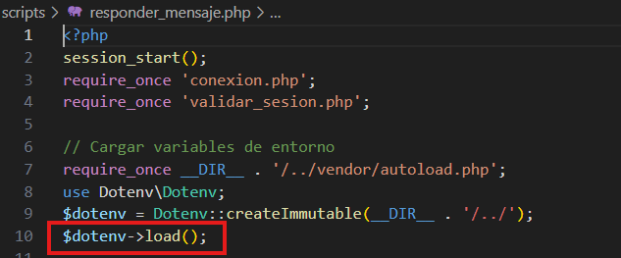
Organización del proyecto y buenas prácticas

Slide 30
Organización del proyecto y buenas prácticas

